Slide 1
Reanimatieonderwijs op school
Taskforce QRS
Monique Hol
Hans de Jong

Slide 2
Aan het eind van de workshop
Weet je waarom het zo belangrijk is dat ook leerlingen kunnen reanimeren.
Heb je je eigen reanimatievaardigheden weer op orde.
ken je verschillende manieren waarop je reanimatielessen binnen je school kunt geven.
Ga je zo snel mogelijk verkennen wat de mogelijkheden binnen je eigen school zijn om reanimatielessen aan te bieden aan jullie leerlingen (en collega’s en ouders en….).

Slide 3
Waarom leren we leerlingen reanimeren?
Meer dan 300 hartstilstanden per week buiten het ziekenhuis. 80% thuis.
Reanimatie en inzet AED binnen 6 minuten vergroot de overlevingskans aanzienlijk (40-70%).
Ambulances hebben gemiddeld een langere aanrijtijd dan 6 minuten (wettelijk 15 min.)
De overlevingskans groeit als meer mensen kunnen reanimeren. Dus moeten we investeren in de aankomende generatie…

Slide 4
Wat leren de leerlingen tijdens de reanimatielessen?

Slide 5
Wat leren de leerlingen tijdens de reanimatielessen
Wat te doen bij een hartstilstand
Samenwerken
Het effect van eigen handelen
Hulp geven aan anderen
Actief burgerschap
Levensreddend handelen
….

Slide 6
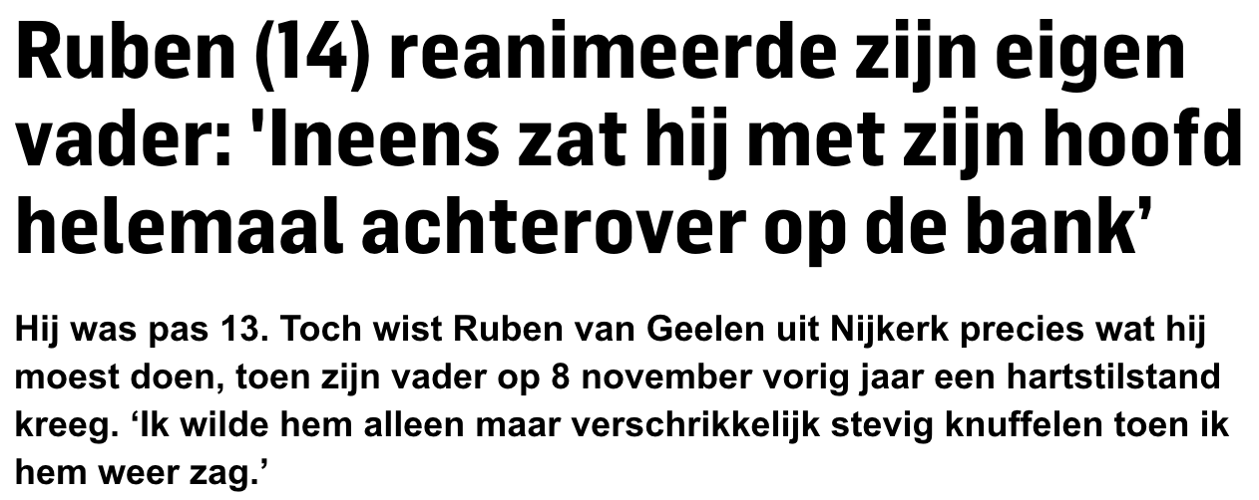
Daar doen we het voor!

Slide 7
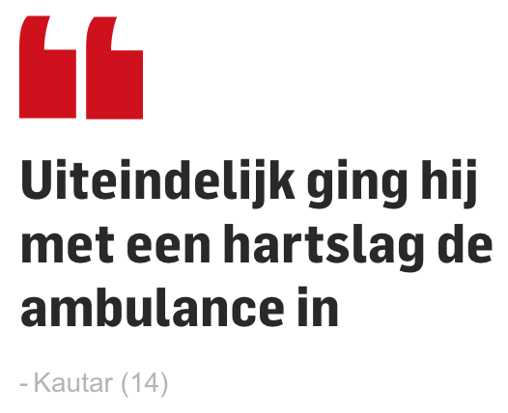
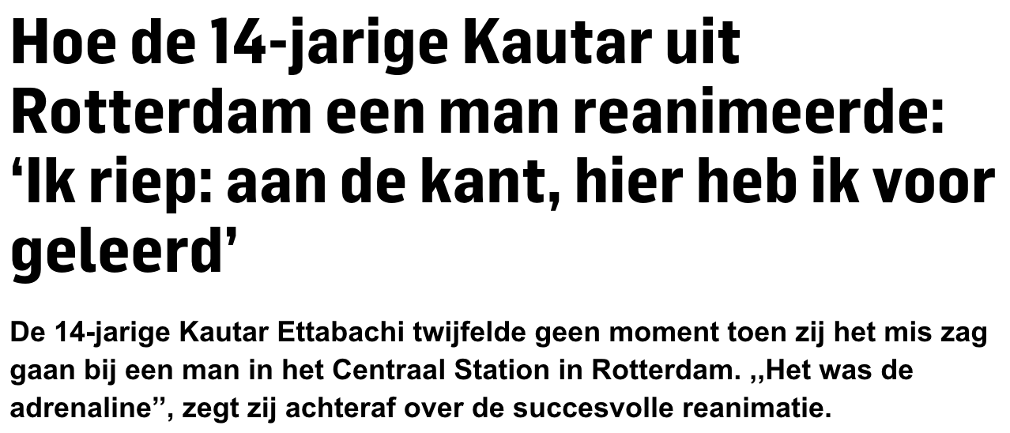
Daar doen we het voor!

Slide 8
Daar doen we het voor!

Slide 9
Effect van reanimatietraining op PTSS-ontwikkeling na OHCA-ervaring(en) bij jongeren
Monique Hol

Slide 10
PTSS voor biologen:
Disregulatie van het noradrenerge systeem
Hypersensitiviteit van de hpa-as
Afname van het hippocampusvolume
Hyperperfusie van het limbische systeem
Hypoperfusie van de prefrontale cortex
(Lindauer, R.J.L., Carlier, I.V.E., & Gersons B.P.R., Tijdschrift voor de psychiatrie, 2002)

Slide 11
Traumatische ervaring
80 % komt over een traumatische ervaring heen op eigen kracht en hulp van zijn sociale netwerk
20% ervaart een vorm van stagnatie.
Hoe kan ik als docent/mentor zelf al inspelen op deze 20%?

Slide 12
Antwoord: Houd rekening met 6 factoren
Ervaring van hulpeloosheid
Afwisseling ‘denial’ en ‘intrusion
‘Gezonde’ copingstijl
Vinden van betekenis
Symptomen bij extreme stress/trauma
Ten slotte: gebeurtenis, persoonlijke eigenschappen & ervaringen en sociale situatie

Slide 13
1) Ervaring van (aangeleerde) hulpeloosheid
Meer stress bij:
Geen controle
Slechte ervaringen
Geen sociale back up
Dus:
Heb je een keuze om ‘nee’ te zeggen tegen (een gedeelte van) de cursus reanimeren?
Ervaar je meer stress dat je niet weet wat je moet doen óf door te handelen met een risico dat de persoon komt te overlijden? (casus Wilco)
Hoe geoefend ben je?

Slide 14
2) Afwisseling ‘denial’ en ‘intrusion
Denial als ontkenning
Intrusion als confrontatie
NB: dit is de insteek van begeleiding, een balans vinden

Slide 15
3) ‘Gezonde’ copingstijl
Hoe gaat een leerling om met stressvolle gebeurtenis: actief, vermijdend, sociaal netwerk activeren, reactief of palliatief?
Een stressvolle reactie is zinvol
Beschermen tegen té intense gevoelens (ook biologisch)
Steun uitlokken van jouw sociale netwerk

Slide 16
4) Vinden van betekenis, lukt dat?
Waarom ik?
Hoe groot is de kans dat dit nog een keer gebeurt?
Hoeveel invloed had ik op de situatie?

Slide 17
5) Symptomen bij (post traumatische) stress
Depressie
Dissociatie
Psychotisch
Problematisch? Duur en intensiteit

Slide 18
6) Ten slotte
Soort gebeurtenis
Persoonlijke eigenschappen & persoonlijke ervaringen
Sociale situatie

Slide 19
Conclusie: Hoe kan ik als docent/mentor zelf al inspelen preventie PTSS?
Geef leerlingen een keuze. Een vervangende opdracht of puur informatief kan ook helpend zijn: wat kan ik wel doen, wat doen anderen of waar kan ik naartoe?
Controle neemt toe als je kan reanimeren en geoefend bent
Nazorg, sociaal netwerk is beschermend, richt dit in
Onderdeel van de cursus is ook als het ‘de interventie niet het gewenste effect heeft (i.p.v. misgaat). Bereid de leerlingen voor.
Wees bewust hoe je er zelf als persoon in staat: je bent je eigen instrument

Slide 20
Hoe kun je reanimatieonderwijs aanbieden bij jou op school?

Slide 21
Taskforce QRS
Studenten staan dicht bij de leerlingen
Intensieve begeleiding van de leerlingen
Relatief goedkoop
Eigen materialen

Slide 22
I Save Lives
Serious Game
Leerlingen leren ‘zelfstandig’ reanimeren
Leuke, actieve en eigentijdse ‘socials’
Veel leerstimuli

Slide 23
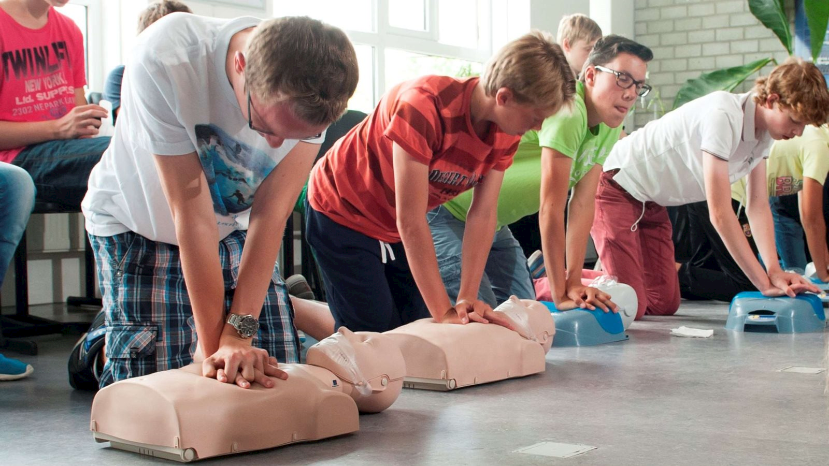
ROOS-project van de Hartstichting
Eigen docenten worden opgeleid tot reanimatie-instructeur.
Kant-en-klaar (online) lesmateriaal
Een volledig klassikaal en hybride lesprogramma

